Slide 1
4.4 磁表面存储器
4.4.1 存储原理与技术指标
1. 读写原理
● 存储介质: 磁层
(如聚酯薄膜、铝合金、陶瓷等覆盖氧化铁物质等)
● 读/写部件: 磁头
I
磁介质
磁介质运动

Slide 2


（1）两种磁化方式
:水平磁化\垂直磁化
电流
电流
环形磁头
半开磁头
N
↑
S
N
↑
S
S
↓N
S
↓N
磁
层
磁
层
S→N
S→N
N←S
(a) 水平磁化
(b) 垂直磁化

Slide 3
● 读/写过程:
(1) 写入
在磁头线圈中加入磁化电流(写电流), 并使磁介质移动, 在磁层上形成连续的小段磁化区域(位单元)。电流大小可以使磁化强度达到饱和。
磁化后的磁场强度用Br表示。
串－并转换
写驱动电路
根据所加电流方向不同, 被磁化的方向也不同, 磁化强度分别用+Br和–Br表示。
读放大电路
读/写控制

Slide 4
被磁化的区域是存储的信息; 用不同磁化方向来表示二进制信息“1”和“0”。
(2) 读出
磁头线圈中不加电流, 磁层移动。当被磁化的记录磁层(位单元)的转变区经过磁头下方时, 在线圈两端产生感应电势。
转变区
感应电势
dΦ
磁通变化的区域
e = –
dt
读出信号

Slide 5
3 磁记录方式
1.定义
写电流波形的组成方式。
提高可靠性
：增大写波幅度，以提高读出
信号幅度。
解决
减少转变区数目，
使位单
元长度缩短。
提高记录密度
具有自同步能力，
使位单
元长度缩短。
内同步，即能从自身读出信号序列中提取同步信号，以区分位单元。
2.实用记录方式的特点与应用

Slide 6
（1）不归零-1制（NRZ1）
I
0 0 1 1 0 1
0
t
写1时电流变，写0时电流不变。
转变区少，无自同步能力。
（2）调相制（PE）
I
0 0 1 1 0 1
0
t
写1时电流正跳变，写0时电流负跳变。
转变区多，有自同步能力。
用于常规磁带机。

Slide 7
（3）调频制（FM）
I
0 0 1 1 0 1
0
t
写1时电流变二次，写0时电流变一次。
转变区多，有自同步能力。
用于早期磁盘。

Slide 8
（4）改进型调频制（MFM）
I
0 0 1 1 0 1
0
t
写1时位单元中间电流变，相邻的0交界处电流变。
转变区少，有自同步能力。
用于磁盘。
可压缩位单元长度：
I
0 0 1 1 0 1
0
t
（5）群码制（GCR）
记录码中连续的0不超过2个；
记录码按NRZ1方式写入。
转变区少，有自同步能力。
用于数据流磁带机。

Slide 9
2. 技术指标
(1) 记录密度
道密度:
单位长度内的磁道数。
位密度:
磁道上单位长度内的二进制代码数。
记录密度决定了存储容量。
(2) 存储容量
非格式化容量:
总位数
(用位密度计算)
格式化容量:
有效位数
(用扇区內的数据块长度计算)
— 关于格式化:
不同计算机系统对磁表面存储器的信息记录的格式有不同要求(如磁道的划分、扇区的划分等)，

Slide 10
信息记录的格式取决于不同操作系统以及操作系统的不同版本。因此为满足不同计算机系统的要求, 磁表面存储器出厂时, 未设置信息记录格式。装机时, 按所使用操作系统设置信息记录格式, 即格式化。
(3) 速度指标
磁带: 平均等待时间
平均存取时间
磁盘: 平均定位、平均旋转时间
衡量查找速度 ms
数据传输率
衡量读/写速度 bit/s或Byte/s
从磁盘中读数据到主存的时间
或
从主存写数据到磁盘的时间

Slide 11
磁盘存储器
适用于频繁调用的场合, 常作主存的直接后援。
1. 组成
磁盘控制器
+ 接口
磁盘适配器
磁盘
盘片、磁头
磁盘驱动器
定位系统、传动系统
(1) 软盘信息分布与寻址信息
1) 信息分布
盘片:
单片, 双面记录
磁道:
盘片旋转一周, 磁头的作用区域
扇区:
同一磁道上长度相同的区段, 存放数据块

Slide 12
磁道
盘片旋转一周的磁头作用区
最外层为0道。
注: 各磁道容量相同, 各道位密度不同, 内圈位密度最高。
扇区
各磁道的线速度不同, 外道线速度高, 内道线速度低, 因此, 外道的信息密度低于内道的信息密度。

Slide 13
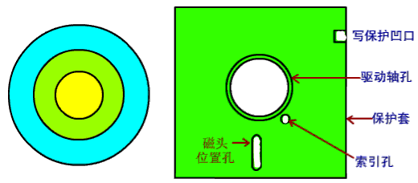
软磁盘片的形状类似于普通薄膜唱片。盘片的盘基由聚脂薄膜制成，厚度约76μm，上面涂有极 薄的一层铁氧体磁性材料，封装在相应尺寸见方的黑色塑料保护套内。套内有一层无纺布，用来防尘，消除静电，保护盘面不受碰撞。使用时软磁盘连同保护套一起插入软磁盘机中，由驱动机构带动软磁盘片匀速转动(保护套不动)，磁头通过槽孔和盘片上的记录区接触，读出或写入信息。

Slide 14
 非格式化容量
= 面数×(道数/面)×内圈周长×圈位密度
 格式化容量
= 面数×(道数/面)×(扇区数/道)×(字节数/扇区)
比如: PC机3.5英寸高密度软盘格式化容量为:
容量= 2面×80道/面×18扇区/道×512B/扇区=1.44MB
2) 寻址信息
驱动器号、磁头号、磁道号、扇区号、交换量
记录面号
文件占有的扇区数量

Slide 15
(2) 硬盘信息分布与寻址信息
1) 信息分布
盘 组:
多个盘片, 双面记录。
圆柱面:
各记录面上相同序号的磁道构成一圆柱面。
(柱面数=道数/面)
对每一个圆柱进行编号, 称为圆柱号
定长记录格式:
划分扇区, 每扇区存放一个定长数据块
数据块格式:
不定长记录格式:
称为记录块, 无扇区化分

Slide 16
2) 寻址信息
 驱动器号
选择磁盘组
 圆柱面号
选择磁道
 磁 头 号
选择盘面
 扇 区 号
(无扇区划分时—记录号)
选择起始扇区
 交 换 量
扇区数

Slide 17
（3）硬磁盘设备
磁头
取数臂
定位驱动器
磁
盘
组
密封罩
速度
传感器
主轴
小车
通风机
传动皮带
滤尘器
主电机
磁盘片
硬磁盘驱动器结构示意图

Slide 18
2. 磁道记录格式(简称磁道格式)
例: 定长记录格式
(IBM系列微机)
脉冲前沿标志磁道的开始
磁道时间
索引脉冲
磁道
间隔 扇区1 扇区2 扇区n 间隔
SYNC 头标区标志 圆柱号ID
圆柱号 (低位) CRC G2 数据区 DATA CRC G3
A1 (高位) 标志
磁头号
扇区号
磁道由若干扇区组成, 除数据区外的其它信息都是为了正确识别有效数据而设置的信息格式。

Slide 19
SYNC 头标区标志 圆柱号ID
圆柱号 (低位) CRC G2 数据区 DATA CRC G3
A1 (高位) 标志
磁头号
扇区号
标志区:
标志信息、
CRC校验码
扇区i
数据区:
标志信息、CRC、数据字段
 标志区组成:
○ SYNC:
为正确识别信号而设置的同步字符。
○ 投标区(地址标志区, 共7个字节):
• 投标区: 第1字节为A1, 第2字节为圆柱号高位
• 圆柱号低位: 1个字节
• 磁头号: 1个字节, 对各个位有不同规定
• 扇区号: 1个字节
• CRC校验: 2个字节, 存放头标区的循环校验码

Slide 20
SYNC 头标区标志 圆柱号ID
圆柱号 (低位) CRC G2 数据区 DATA CRC G3
A1 (高位) 标志
磁头号
扇区号
○ 隔区G2: 16个字节的00, 实现与数据区的隔离
 数据区组成:
○ 数据区标志:
2个字节: A1F8
○ 数据DATA: 定长数据块, 如256B/512B/1024B等
○ CRC校验:
用于数据的2个字节的循环校验码
(注: 不同计算机磁道记录格式可能不同)

Slide 21
3. 磁盘基本操作
寻道:
磁头径向移动
(1) 寻址操作
寻找扇区:
盘片旋转
串行读/写
(2) 读/写操作
DMA方式传送

Slide 22
[例]某双面磁盘，4个盘片，每面有200道，内层磁道周长为50mm，内道每0.5mm划分为1个扇区(50B)，内层位密度1000b/mm，转速3000r/m：
（1）该磁盘存储容量是多少？（非格式化和格式化）
（2）磁盘的数据带宽是多少？
解答：
（1）非格式化容量=
4
×2
×200
×50
×1000b
=80Mb=10MB
格式化容量=
4
×2
×200
×(50÷0.5)
×50B
=8MB
（2）转速=3000r/m=50r/s
带宽=
50r/s
×(50÷0.5)
×50B
=250KB/s

Slide 23
※硬盘的发展趋势
新材料+新技术
→更大容量(MB、GB、TB)
→更高带宽(几MB/s，数百MB/s)
→更小体积(14/8/5.25/3.5/2.5/1.8/1.3英寸)
普通磁表面硬盘(HDD)、固态(半导体)硬盘(SSD)
→混合型硬盘：HDD + SSD
容量大
速度快
Do you think 固态硬盘将全面取代磁盘吗？？？

Slide 24
光盘存储器的基本原理
光盘存贮器的控制机构与组成部件与磁盘存储器相似, 如:
○ 数据记录格式
○ 寻址操作(寻址过程)
划分光道、扇区、数据块等
不同之处主要在于记录信息的原理:
○ 光学读写头:
产生激光束的半导体激光器
激光束照射光介质(光盘), 留下“凹坑”, 有无“凹坑”分别表示1或0。
如只读型光盘和一次性写入型光盘:

Slide 25
写入:
激光照射
保护膜
反光层
耐热介质
照射后形成凹坑, 表示信息1; 没有激光照射处, 无凹坑, 表示0
读出:
光敏器件
反射光经过光敏器件转换为1。没有无凹, 无反射光, 光敏器件转换为0
激光照射
反射光

Slide 26
1、存储介质特性
形变型：
相变型：
磁光型：
激光照射打孔或生成气泡
利用TeOx-Ge物质在激光照射下结晶状态（晶相结构）的变化来记录信息。
用稀土类铁族系非晶态磁性合金作为记录介质 ，利用激光的热-磁效应写入，磁-光效应读出信息
(垂直磁化模式)

Slide 27
1、基本特征
几何规格：
外径120mm，孔径15mm，厚度12mm，14-18克
存储容量：
※CD：700(650)MB
※DVD：4.7GB
光道
※BD：25GB
光道特征：
每个光道也划分成若干扇区；
由内向外的螺旋线，与蚊香的结构相似；

Slide 28
光驱的主要性能指标
读盘模式
（1）恒定线速度，CLV（Constant-linear-Velocity）
（2）恒定角速度，CAV（Constant-Angular-Velocity）
（3）区域恒定角速度，PCAV（Partial-CAV）
读盘速度
（1）平均寻道时间，75~95ms
（2）倍速指标
→CD光驱: 150KBps/倍速;
52X=150K×52=7.8MBps
→DVD光驱: 1358KBps/倍速;
24X=1358K×24
=32.392MBps
→ BD光驱: 36MBps/倍速;
15X=36M×15=540MBps

Slide 29
数据缓存容量
早期一般128K，可刻录的一般2~4MB，高端8MB以上
光驱接口标准
CD光驱：IDE和SCSI；
DVD光驱：SATA或者USB；
BD光驱：SATA或者USB。

Slide 30
4.6 存储系统性能改进
常用来改进存储系统性能的措施：
更高速主存或加长存储器字长
双端口存储器
采用多级Cache
采用交叉存储器
…

Slide 31
4.6.1高速缓冲存贮器(Cache)
● 概述
① Cache的起源和作用
— MOS工艺存储器
— 高速存储器
— Cache与内存的工作流程
— 零等待时间
② Cache的读写与程序特征
“程序执行的时间局部性规律”
数据/代码被访问后, 近期被再次访问的概率, 大于近期未被访问的数据/代码被访问的概率。

Slide 32
③ 命中率
— Cache容量与命中率
— Cache的结构
— 与软件以及所处理的数据量大小成反比
④ Cache的淘汰算法
— 先进先出算法
— 随机淘汰
— LRU(最近最久未使用淘汰)算法

Slide 33
Cache的特点
Cache是指位于CPU和主存之间的一个高速小容量的存储器，一般由SRAM构成。
Cache功能：用于弥补CPU和主存之间的速度差异，提高CPU访问主存的平均速度。
设置Cache的理论基础，是程序访问的局部性原理。
Cache的内容是主存部分内容的副本，Cache的功能均由硬件实现，对程序员是透明的。

Slide 34
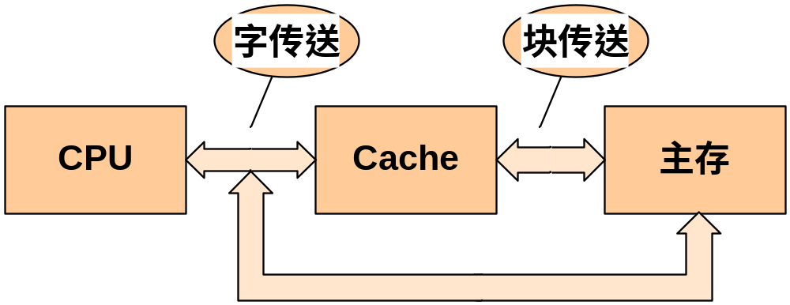
Cache的工作原理
Cache的速度比主存快5－10倍。
Cache、主存与CPU的关系

Slide 35
Cache的读写操作
CPU在读写存储器时，Cache控制逻辑首先要依据地址来判断这个字是否在Cache中，若在Cache中，则称为“命中”；若不在，则称为“不命中”。
针对命中/不命中、读/写操作，Cache的处理是不同的：
  读命中：立即从Cache读出送给CPU；
  读不命中：通常有两种解决方法：
    A）将主存中该字所在的数据块复制到Cache中，然后再把这个字传送给CPU；
    B）把此字从主存读出送到CPU，同时，把包含这个字的数据块从主存中读出送到Cache中。

Slide 36
Cache的读写操作
  写不命中：直接将该字写入主存中，且不再调入Cache；
  写命中：通常也有两种方法进行处理：
    写贯穿方法：同时对Cache和主存进行写操作；
    写回：只写Cache，仅当此Cache块被替换时，才将该块写入主存

Slide 37
主存与Cache的地址映射方式
讨论的问题：如何根据主存地址，判断Cache有无命中并变换为Cache的地址，以便执行读写。有三种地址映射方式：
  1、直接映射
  2、全相联映射
  3、块组相联映射

Slide 38
1、直接映射
特点：是一种多对一的映射关系：主存的第j块一定映射到Cache的第i块，且：
i = j mod C
优点：映射方式简单，易实现。
缺点：机制不灵活，Cache命中率低。

Slide 39
组号 | 0页
组号 | 1页
… | …
组号 | 15页
0页
1页
…
15页
主存组号 | 组内页号 | 页内地址
第0组
7位 4位 9位
0000001 1111 01~010
7位 Cache
16页
17页
…
31页
第1组
定位Cache页，读取组号
…
…
相等吗？
2032页
2033页
…
2047页
据此判断内存目标页是否在Cache中
第127组
图4-35 直接映射 C=4、N_{a}=20，每页512字节

Slide 40
全相联映射
特点：是多对多的映射关系：对于主存的任何一块均可以映射到Cache的任何一行。
优点：机制灵活，命中率高。
缺点：比较器电路难于设计和实现，因此只适合于小容量的Cache。

Slide 41
标记 | 0页
标记 | 1页
… | …
标记 | 15页
0页
1页
…
15页
16页
…
2046页
2047页
主存标记 | 页内地址
11位 9位
00000011111 01~010
11位 Cache
将主存页标记与Cache页标记比较，判断主存页是否已映射到缓存
主存
图4-36 全相联映射 N_{a}=20，每页512字节

Slide 42
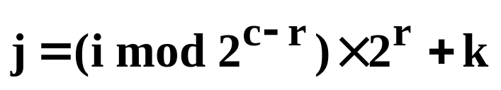
组相联映射
特点：将Cache的块分成2^{c-r}组，每组2^{r}块。主存的字块存放到Cache中的哪个组是固定的，至于映射到该组哪一块是灵活的，即有如下函数关系：
其中 0≤k≤2^{r-1}
优点：大大增加了映射的灵活性，主存中一块可映射到Cache 的2^{r}块，提高了命中率。每次比较只是进行2^{r}路比较，r 较小时，硬件开销不是很大。
组相联映像通常采用2路、4路和8路比较，即取r=1,r=2,r=3。

Slide 43
标记 | 0页
标记 | 1页
标记 | 2页
标记 | 3页
… | …
标记 | 12页
标记 | 13页
标记 | 14页
标记 | 15页
0页
1页
…
7页
8页
9页
…
15页
16页
17页
…
…
2045页
2046页
2047页
0组
主存地址
组号 | 组内页号 | 页内地址
组0
1组
8位 3位 9位
00000011 111 01~010
6组
组1
定位到Cache7组
7组
在Cache组内比较标记字段
8位 Cache
组间：直接映射
组内：全相联映射
据此判断所在内存页是否已映射到缓存中
组255
图4-37 组相联映射 N_{a}=20，每页512字节

Slide 44
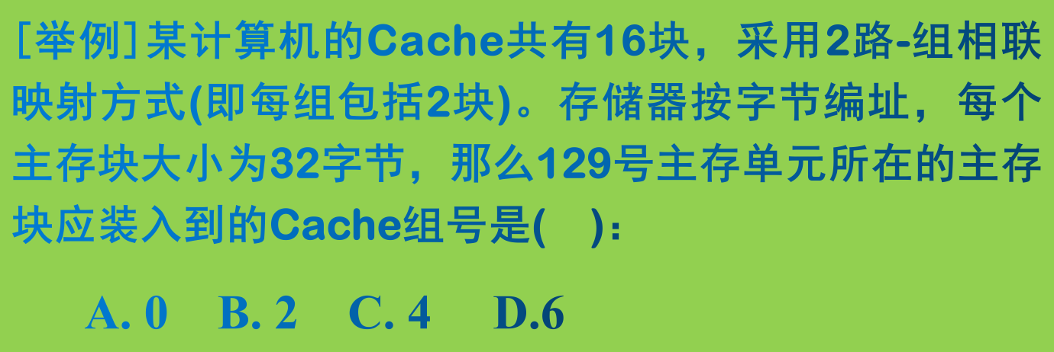
[解题分析]
Cache如何分组、分块？
Cache分8组，每组2块，每块32B
主存如何分组、分块？
主存分若干组，每组又分成8块
129=10000001
0…010000001
（组内块序号100）

Slide 45
替换算法
1、随机替换算法
2、先进先出算法（FIFO）
3、最近最少使用算法（LRU）
  该算法统计哪一个Cache行是近段时间使用次数最少的Cache行，需替换时就将它替换出去。
  LRU替换算法可以通过为每个Cache行设置一个计数器来实现LRU替换算法，Cache每命中一次，命中行的计数器被清零，其他行的计数器加1，需要替换的话，就将计数器值最大的行替换出去。

Slide 46
5.Cache的读/写操作
Cache的写操作
当CPU发出写请求时，如果Cache命中，可有两种处理方案：
① Cache单元和主存单元同时写，使Cache和主存保持一致，称为通写(write-through)。
②只修改Cache单元，并用标志将该块加以注明，直到该块从Cache中替换出来时才一次性写入主存，称为回写(write-back)。

Slide 47
Cache的读操作
① 旁路式读 (Look-Aside)
CPU向Cache和主存同时发读命令和地址。
Cache命中，则Cache回送数据并中断读主存命令；
Cache未命中，则直接访问主存读取数据。
② 通过式读(Look-Through)
CPU首先向Cache发读命令和地址。
Cache命中，则从Cache中读出数据；
Cache未命中，再将读命令和地址传给主存并读主存。

Slide 48
Cache的多层次设计
设计Cache主要考虑五个问题：
  第一，容量。
  第二，Cache中行的大小。
  第三，Cache的组织（地址映射方式）。
  第四，指令和数据共用同一个Cache还是分享不同Cache。
  第五，Cache的层次。

Slide 49
Cache的多层次设计
1、统一Cache和分离Cache
  统一Cache：只有一个Cache，指令和数据混放。
  分离Cache：分为指令Cache和数据Cache。它消除了流水线中指令处理器和执行单元间的竞争，因此，特别适用于Pentium Ⅱ和Power PC这样的超标量流水线中；是Cache结构发展的趋势。
2、单级Cache与两级Cache
  一级Cache（）和二级Cache
  采用两级Cache结构可以提高性能

Slide 50
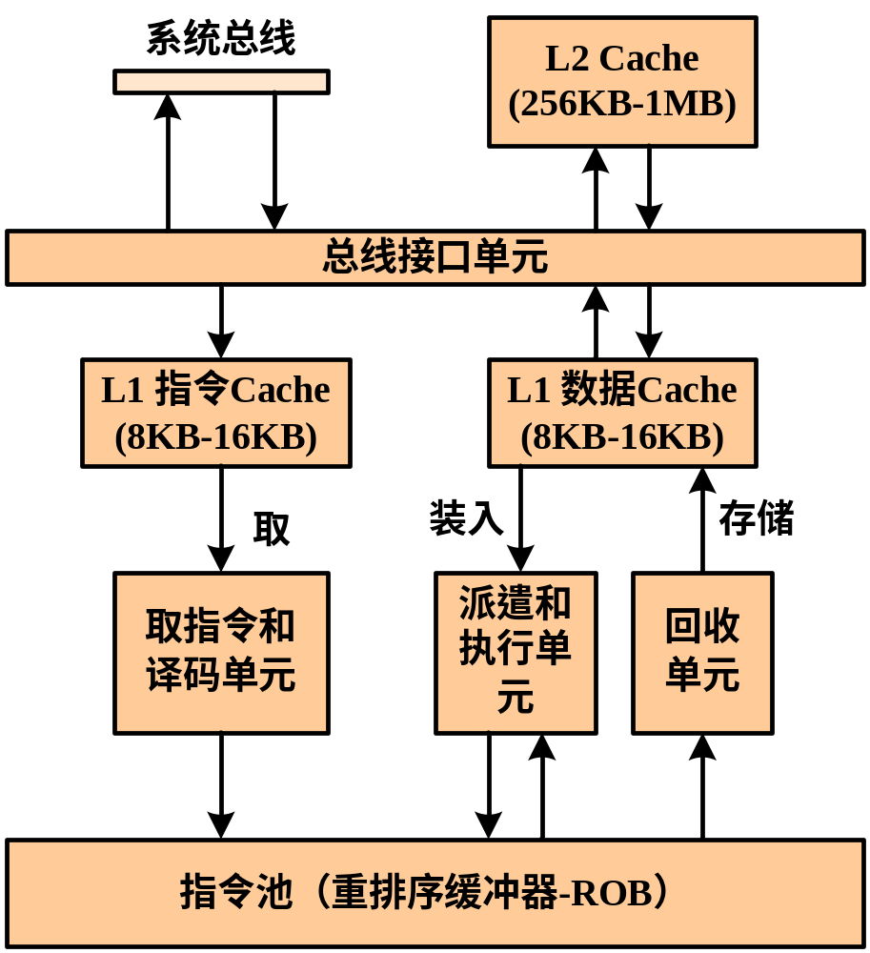
Pentium Ⅱ的Cache

Slide 51

双端口存储器的逻辑结构
其它高性能存储器介绍
双端口存储器：同一个存储器具有两组独立的读写控制线路，两个端口分别具有各自的地址线、数据线和控制线，可进行独立的存取操作。
地址1
地址2
双端口存储器
数据2

Slide 52
其它高性能存储器介绍
多体交叉存取
M0
M1
M2
M3
0
1
2
3
主存分成若干独立存储体。
4
5
6
7
在一个存取周期中，
CPU交叉访问多个体，缩短平均访存时间。
存储器控制部件
CPU
CPU每隔1/4存取周期从主存读/写一个数据。
R/W
R/W
R/W
R/W

